Slide 1
Introduzione a IIF

Slide 2




Agenda
Architettura IIF
Stato del progetto

Slide 3
Architettura IIF
IIF è un binding component jbi per il collegamento con servizi basati su copy cobol.
JBI prevede due tipi di componenti:
Binding component: componenti che mettono in comunicazione il NMR bus con servizi esterni
Service engine: componenti che ricevono messaggi dall’NMR bus li elaborano in locale e li reinseriscono sul bus.

Slide 4
Architettura IIF
I servizi basati su copy cobol ragionevolmente sono raggiungibili sui seguenti protocolli:
CICS ECI → JCA in java
IMS Connect → JCA in java
MQ → JCA o JMS in java
In BPM ci sono delle stored procedure che ricevono in ingresso una commarea, va verificato se è una pratica diffusa.

Slide 5
Componenti IIF
Tre componenti usabili anche separatamente.
Gestione comunicazione con componenti legacy. Sostanzialmente la parte che aveva chiesto BPM e che sostituisce il BRM. Invocabile via API java.
Esposizione a Web Services. Componente in grado di creare e pubblicare un web service a partire da una copy cobol.
JBI Binding component. Binding component conforme alle specifiche JBI in grado di pubblicare ed erogare i servizi su un NMR bus JBI.
JBI binding component
Esposizione a WebServices
Gestione comunicazione con componenti legacy

Slide 6
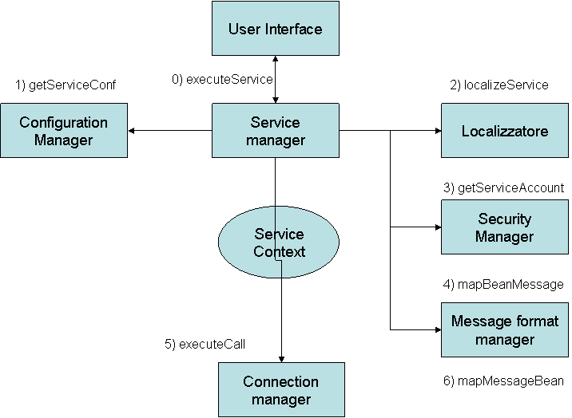
Gestione comunicazione con componenti legacy

Slide 7
Gestione comunicazione con componenti legacy
Funzionalità:
Localizzazione del servizio. Tramite logica pluggabile reperisce il nome jndi del connettore JCA.
Autenticazione. Tramite logica pluggabile reperisce le credenziali per l’autenticazione sul connettore JCA.
Mapping. Mappa il bean nella commarea e vice versa sulla base della definizione della copy cobol.
Gestione connessione. Gestisce le connessioni utilizzando le API JCA.

Slide 8
Missing features
Supporto al nesting dei tipi in fase di mapping. In cobol ci sono due tipi di nesting:
  Level - un campo è di un certo tipo complesso
  Occurs - un campo è un array di tipi complessi
IMS e MQ non sono stati testati, ma concettualmente non differiscono da CICS ECI.
Supporto ad alcuni tipi “avanzati” (per lo meno non utilizzati in BPM) del cobol:
  Float
  Double
  Date
  Zoned non semplici
Per l’utilizzo in modalità standalone di questo componente manca la parte di configurazione dei mapping. In BPM queste informazioni dovevano risiedere su DB.

Slide 9
Esposizione a web services
A develop time
Copy Cobol
Service Bean
Antlr processor
WSDL
Java2wsdl
(concettualmente)
A run time
Gestione comunicazione con componenti legacy
WebService runtime
Service Handler

Slide 10
Esposizione a web services
A develop time:
La copy cobol viene letta e trasformata in un bean
Il bean viene trasformato in un WSDL che definisce il web service. Con il WSDL è possibile sviluppare i client del web service.
A runtime.
Un handler generalizzato riceve la richiesta e lo forwarda alla parte che Gestione comunicazione con componenti legacy.
Non si scrive una linea di codice.

Slide 11
Missing features
Supporto al nesting dei tipi in fase di parsing della copy cobol. In cobol ci sono due tipi di nesting:
  Level - un campo è di un certo tipo complesso
  Occurs - un campo è un array di tipi complessi

Slide 12
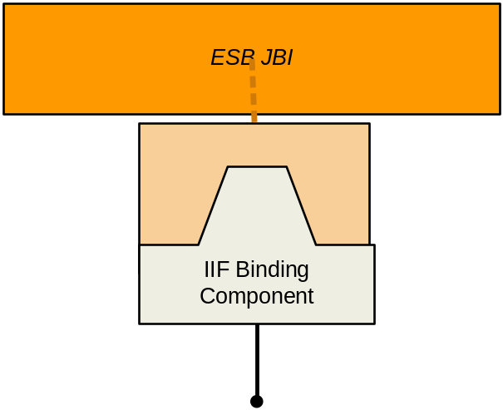
JBI Binding Component
Esposizione a WebServices
Gestione comunicazione con componenti legacy

Slide 13
JBI Binding Component
I componenti JBI devono rispettare il ciclo di vita imposto dalle specifiche mediante il supporto ad API (un po’ come gli EJB).
Esistono i seguenti concetti nel ciclo di vita
Installazione del componente
Deploy di servizi
Erogazione del servizio
Un binding component gestisce tutti i servizi di un certo tipo, tali servizi possono essere deployati in momenti separati mediante ServiceAssembly. La struttura del file ServiceAssembly di deploy è determinata dalle specifiche JBI.
Nel nostro caso il contenuto è la copy cobol, più qualche informazione di configurazione.

Slide 14
Missing features
?? Probabilmente molte, si chiariranno man mano che si fa esperienza sugli ESB.

Slide 15
Stato del progetto
Il progetto è in una fase prototipale ma funzionante (con le limitazioni specificate). E’ possibile preparare una demo.

Slide 16
Criticità
Test di integrazione. E’ necessario disporre di un ambiente z/OS per effettuare i test di integrazione. Sto indirizzando il problema cercando di avere gli ADCD di IBM ed emulando un sistema con hercules.
Mapping dei tipi primitivi cobol in java. Questa parte è fatta usando una libreria di IBM non pubblica. E’ una parte molto tecnica e ben isolata che va riscritta.
Documentazione, log e gestione delle eccezioni vanno in generale riorganizzati.

